Slide 1

Metodologie 1
23. 3. 2020
Lenka Slepičková

Slide 2
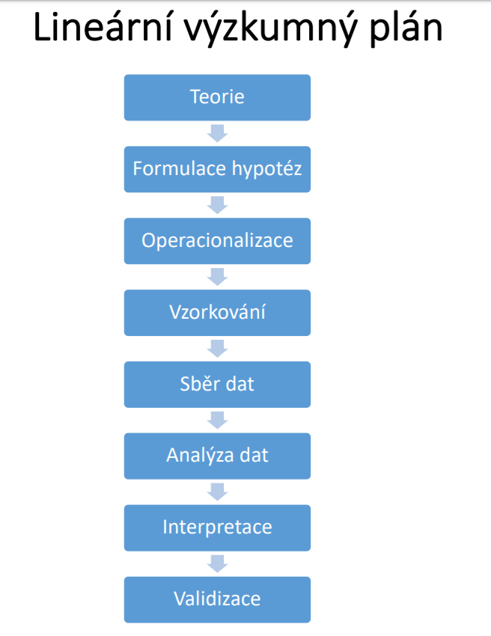
Dedukce

Slide 3
Hypotéza
Hypotéza je očekávání o charakteru věcí, vyvozené z teorie
Hypotéza je ověřitelný výrok o vztazích mezi dvěma jevy
Pravidla pro tvorbu hypotéz
Je oznamovací, jednoznačně formulovanou větou
Obsahuje závislou a nezávislou proměnnou
Obsahuje měřitelné proměnné
Obsahuje tvrzení o rozdílech, vztazích nebo následcích
Víme, proč ji chceme ověřovat

Slide 4
1. Čím více učitel věří ve schopnosti svých žáků, tím lepších výsledků žáci dosahují.
2. Frekvence a kvalita žákových promluv ve vyučovacích hodinách pozitivně souvisí s jeho výsledky.
3. Dívky jsou v učebnicích prvouky zobrazovány stereotypněji než chlapci.
4. Hraní počítačových her souvisí s agresivitou.

Slide 5
Kde hledat hypotézu?

Slide 6
Máme hypotézu/y, a co dál?
OPERACIONALIZACE A VALIDITA

Slide 7
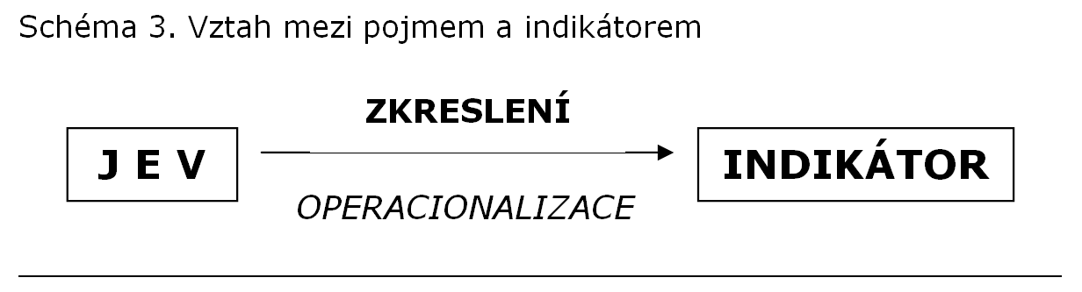

Slide 8
1. Čím více učitel věří ve schopnosti svých žáků, tím lepších výsledků žáci dosahují.
http://sreview.soc.cas.cz/cs/issue/197-sociologicky-casopis-czech-sociological-review-5-2018/3864
2. Frekvence a kvalita žákových promluv ve vyučovacích hodinách pozitivně souvisí s jeho výsledky.
Šeďová, K., & Švaříček, R. (2010). Agažovanost žáků ve výukové komunikaci na druhém stupni základní školy. Pedagogická orientace, 20(3), 24-48.
3. Dívky jsou v učebnicích prvouky zobrazovány stereotypněji než chlapci (bc. práce, Karolina Bruncová)
4. Hraní počítačových her souvisí s agresivitou.
https://www.phil.muni.cz/journals/index.php/studia-paedagogica/article/view/89

Slide 9
Validita
Validita se týká rozsahu, v němž měření korespondují se skutečnou vlastností, která má být změřena.
Měření je validní, jestli že měří to, co očekáváme, že měří.
Příklady

Slide 10
Reliabilita
Označuje rozsah, ve kterém způsob měření dává konzistentní výsledky
Měření je reliabilní, pokud jsou výsledky opakovaného měření shodné s původním měřením.

Slide 11
V ISu je založeno diskusní fórum k dnešnímu tématu
Prosím, až projdete tuto prezentaci, pište své dotazy, případně komentáře
Budu odpovídat, takže otázky i odpovědi uvidí všichni
Vyjádřete se prosím i k tomu, jakou formu dálkové výuky preferujete. Vyhovuje vám komentovaná prezentace? Nebo byste brali spíše něco interaktivnějšího, webinář, kde se potkáme ve virtuálním prostoru a bude možné něco vyjasnit?
Mockrát děkuji za trpělivost a pozornost, na následujících slidech ještě najdete nějaké procvičování.
S kolegyní vám chystáme cvičný test z dosud probrané látky, napíšeme.

Slide 12
Procvičování
Na následujících čtyřech slidech najdete vždy čtveřici hypotéz. Jedna z těch čtyř se prohřešuje vůči pravidlům, která jsme si uvedli. Najděte je a určete, jaké pravidlo zde bylo porušeno.

Slide 13
Pohádky rozvíjejí obrazotvornost dětí.
Dívky jsou v učebnicích prvouky zobrazovány stereotypněji než chlapci.
Čím je společnost frustrovanější, tím je také krvelačnější.
Děti žijící po rozvodu rodičů ve střídavé péči jsou v životě úspěšnější než děti žijící po rozvodu převážně s jedním rodičem.

Slide 14
Mají respondenti zájem o vyhledávání a získávání nových informací?
Čím větší kontakt mají lidé s osobami s postižením, tím pozitivnější k nim mají postoj.
Věk učitelů ovlivňuje jejich postoje k inkluzi.
V současných příručkách pro rodiče je více prvků liberální výchovy než v příručkách starších.

Slide 15
Zvýší-li učitel počet pochval, výuka bude efektivnější.
Sociální status rodiny ovlivňuje školní úspěšnost potomků
Metodický materiál rozšíří teoretickou základnu učitelů odborného předmětu a stane se účelnou a vítanou pomůckou při praktické výuce žáků.
Učitelé s vyšším vzděláním mají pozitivnější postoje k inkluzi než učitelé s nižším vzděláním.

Slide 16
Rodiče s nižším vzděláním odměňují děti častěji materiálními dary než rodiče s vyšším vzděláním.
Čím větší nadšení pro práci na počátku své kariéry pedagog projevuje, tím více je ohrožen syndromem vyhoření.
Děti z rodin s vyšším sociálním statusem tráví v přírodě delší dobu než děti z rodin s nižším sociálním statusem.
Čím více bude doba pokrokovější, tím méně bude věřících lidí.

